Slide 1
Транспортировка и хранение продуктов питания

Slide 2
Требования к организациям
Соответствующие документы, включающие в себя медицинскую справку о состоянии здоровья, отметку о прохождении гигиенического обучения.
Скоропортящиеся и особо скоропортящиеся продовольственное сырьё и пищевые продукты перевозятся только охлаждаемым или изотермическим транспортом, обеспечивающим сохранение температурных режимов транспортировки.
Продовольственное сырьё и готовая пищевая продукция при транспортировке не должны контактировать друг с другом.
При хранении пищевых продуктов должны соблюдаться нормы складирования, правила товарного соседства, сроки годности и условия хранения. Продукты, имеющие специфический запах, нужно хранить отдельно от продуктов, впитывающих запахи (масла сливочного, молока, макаронных изделий и т. п.).
Все поступающие на предприятие продовольственное сырье и пищевые продукты должны находиться в таре производителя (либо перекладываться в чистую, промаркированную тару с сохранением этикетки до конца реализации).

Slide 3
Особенности хранения овощей и фруктов
Овощи и фрукты на свету быстрее перезревают и портятся. Например, в картофеле образуется гораздо больше вредного для нашего организма вещества соланина, который накапливается на поверхности клубня. Поэтому позеленевший картофель употреблять не рекомендуется.
Некоторые продукты образуют газы, ускоряющие созревание. Например, бананы и яблоки выделяют этилен, поэтому хранящиеся рядом с ними продукты будут портиться быстрее. Кроме того, запах одних продуктов может испортить вкус и аромат других.
На больших складах к определенным видам овощей и фруктов применяются специальные методы охлаждения для воизбежания выделения вредных в-в и увеличения срока хранения. Например, обычный лук могут сушить, а обычную кукурузу могут охлаждать льдом или с помощью вакуума.

Slide 4
Упаковки
Существуют большое количество видов упаковок, каждый из которых предназначен для разных типов продуктов.

Slide 5
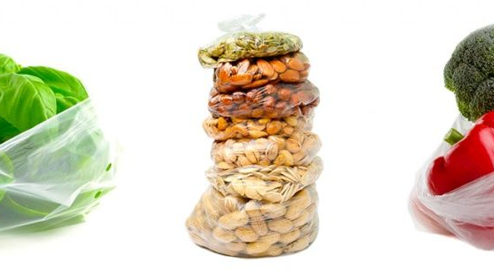
Фасовочный пакет.
Выполненные из полиэтилена пакеты прочны и гигиеничны. Материал сертифицирован и допущен к использованию в качестве упаковки для пищевых продуктов. Пакеты применяются повсеместно, особенно часто используются как фасовка для сыпучих продуктов: круп, сахара, муки и тому подобных.

Slide 6
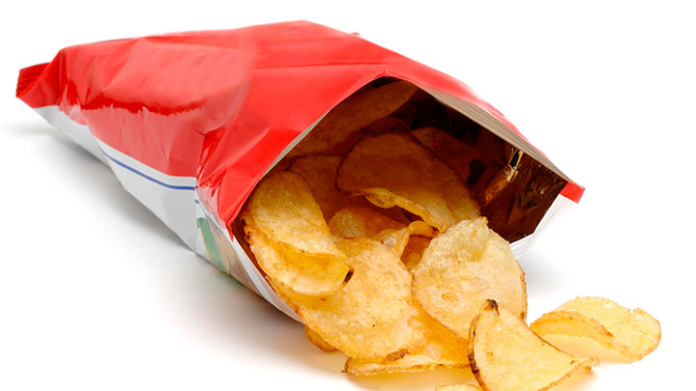
Трехшовный пакет
Сегодня трехшовный пакет применяется для фасовки большого перечня пищевых продуктов.
Широко используются трехшовные пакеты в качестве упаковки для замороженной и копченой рыбы, мясных и рыбных снэков, нарезки из рыбы и мяса, твердых сыров и другой продукции.
Использование в производстве полимерных материалов с барьерными свойствами препятствует развитию бактерий и микроорганизмов, обеспечивает высокую стойкость к проникновению водяных паров и кислорода, продлевая качество и сроки хранения упаковываемых продуктов.

Slide 7
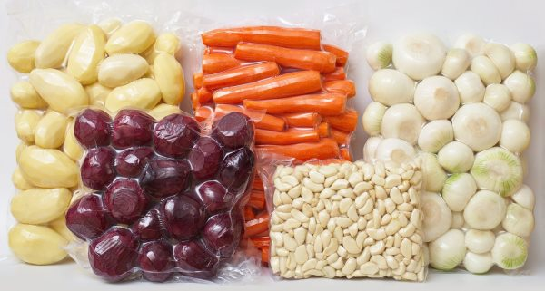
Вакуумная упаковка
Она удобна в первую очередь для хранения скоропортящихся продуктов. Благодаря использованию вакуума обеспечивается гигиена, сберегаются вкусовые качества пищи, увеличивается срок хранения, сохраняются внешние формы изделия. Для вакуумной упаковки используют термоусадочную пленку, имеющую высокую степень усадки.

Slide 8
МГС (модифицированная газовая среда)
МГС или модифицированная газовая среда – это самый современный метод упаковки скоропортящихся продуктов - от фруктов и овощей до кондитерских изделий, рыбы и мяса, в том числе такой способ подходит для колбас, сосисок и других мясных деликатесов.
Суть упаковки в МГС – в замещении атмосферного воздуха смесью газов, которая подавляет размножение микроорганизмов. Газовая смесь состоит из азота, кислорода и углекислого газа в необходимых пропорциях, и именно эти составляющие позволяют сохранять продукт свежим: от момента упаковки и транспортировки до его приготовления. То есть, непосредственно сам товар не обрабатывается никакими химическими веществами.

Slide 9
Другие способы увеличения срока хранения продуктов питания
Заморозка
Сушка
Копчение
Варка
Соление
Засахаривание
Маринование

